Slide 1
10. Populaarikulttuurin rajat
Ydinsisällöt

Slide 2
Taide vs. viihde
Taide | Viihde
Vakavasti otettavaa Syvällistä Vaikeaa Hankalasti lähestyttävää Arvostettavaa | Ajanvietettä Sisällötöntä Helppoa Koukuttavaa Vahingollista

Slide 3
Populaarikulttuurin lajit
Populaarikulttuuri on kulttuurin muoto, joka yhdistetään yleensä viihteeseen.
Populaarikulttuuriksi lasketaan suurelle yleisölle suunnattu
radio, televisio ja elokuva
musiikki
viihdekirjallisuus ja sarjakuva
digitaaliset pelit
huippu-urheilu
muoti.

Slide 4
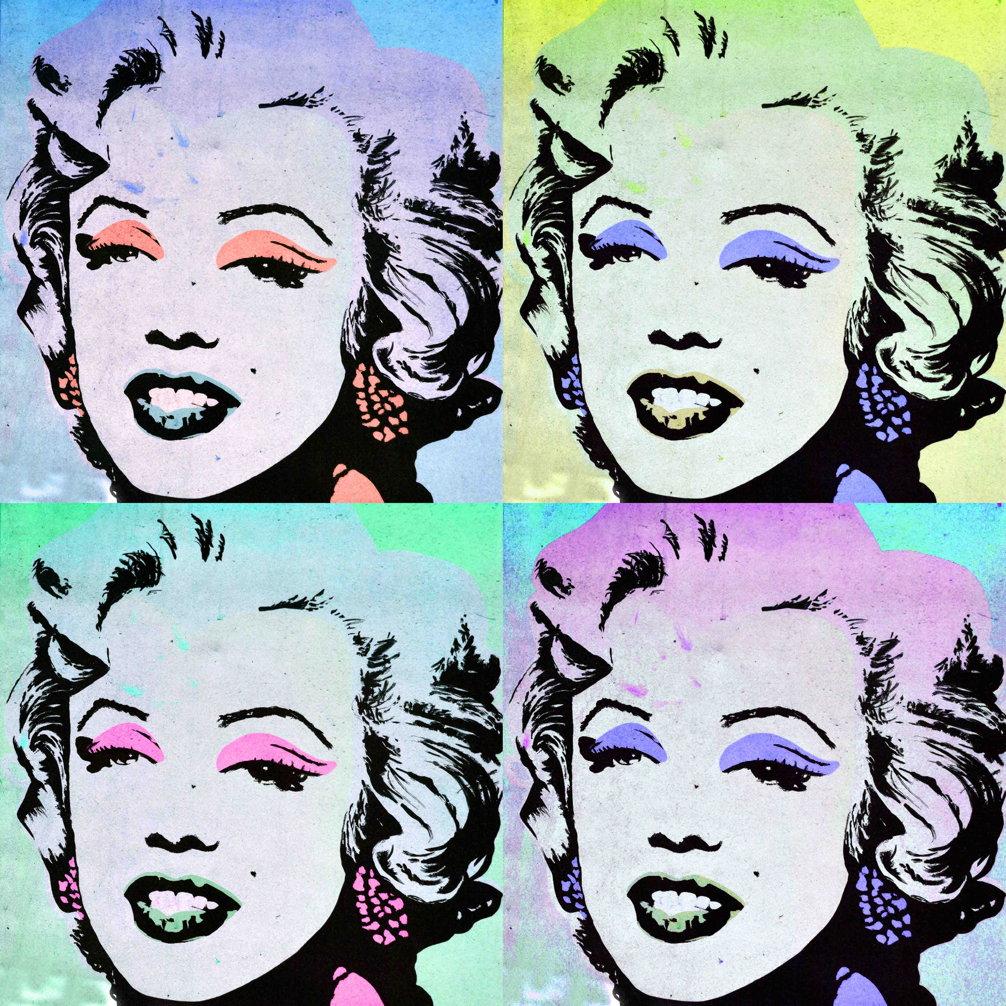
Populaarikulttuurin rajankäyntiä
Monia teoksia on pidetty ensin populaarikulttuurina, mutta ajan myötä ne on nostettu taiteeksi.
Esimerkiksi Mozartin (1756-91) Taikahuilu-ooppera
Taiteilijat voivat myös leikitellä teoksissaan kyseenalaistamalla taiteen ja populaarikulttuurin rajanvetoa.

Slide 5
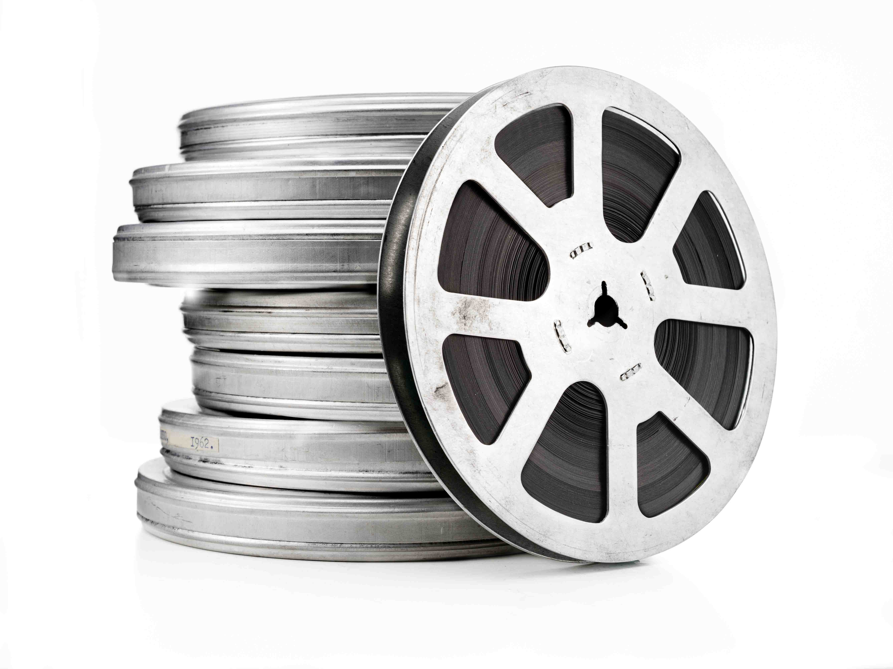
Populaarikulttuuri ja arvot
Usein populaarikulttuurin tavoitteena pidetään viihdyttämistä ja massojen saavuttamista.
Populaarikulttuuri voi sekä myötäillä vallitsevia arvoja ja käsityksiä että haastaa yhteiskuntakritiikkiin.

Slide 6
Kansankulttuuri ja populaarikulttuuri
Yhtäläisyyksiä
Tarkoitettu kansan ajanvietteeksi tai kansan tuntojen kuvaukseksi
Levisi ennen ihmiseltä toiselle suullisena perimätietona, nykyään esimerkiksi sosiaalisen median kautta
Eroja
Kansankulttuuri ihmisten itsensä tekemää, kun populaarikulttuuri sidoksissa monikansallisiin tuotantokoneistoihin (esimerkiksi levy-yhtiöt)

